Slide 1
Tkinter

Slide 2
GUI编程
在之前学习的内容中，我们的程序都是在控制台运行且完成用户交互（如输入、输出数据）的。然而，单调的命令行界面不仅让没有太多计算机专业背景的用户难以接受，还极大限制了程序使用率。
使用Python语言，可以通过多种GUI（Graphical User Interface）开发库进行GUI开发，包括内置在Python中的Tkinter，以及优秀的跨平台GUI开发库PyQt和wxPython等。在这里，我们将以Tkinter为例介绍Python中的GUI开发。

Slide 3
窗口与组件
在GUI开发过程中，首先要创建一个顶层窗口，该窗口是一个容器，可以存放程序所需的各种按钮、下拉框、单选框等组件。
每种GUI开发库都拥有大量的组件，可以说一个GUI程序就是由各种不同功能的组件组成的。
顶层窗口作为一个容器，包含了所有的组件
组件本身亦可充当一个容器，包含其他组件。包含其他组件的组件称为父组件，被包含的组件称为子组件。

Slide 4
事件驱动与回调机制
当每个GUI组件都构建并布局完毕之后，程序的界面设计阶段就算完成了。但此时的用户界面只能看不能用，还需要为每个组件添加相应的功能。
用户在使用GUI程序时，会进行各种操作，比如鼠标点击、鼠标移动等。这些操作称为事件。每个组件对应着一系列事件。
GUI程序从启动时就会一直监听这些事件，当某个事件发生时程序会调用对应的事件处理函数并作出相应的响应，这种机制称为回调，事件对应的处理函数被称为回调函数。
为了使一个GUI程序具有预期的功能，程序员需要为每个事件编写合理的回调函数。

Slide 5
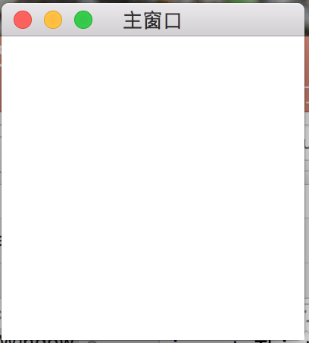
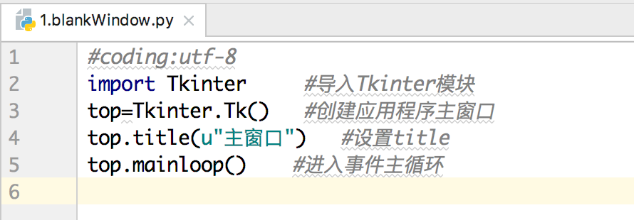
主窗口
使用Tkinter库创建一个GUI程序需要以下步骤：
（1）导入Tkinter模块
（2）创建GUI应用程序的主窗口
（3）添加完成程序功能所需要的组件
（4）编写回调函数
（5）进入主事件循环，对用户触发的时间作出响应
创建一个空白主窗口：

Slide 6
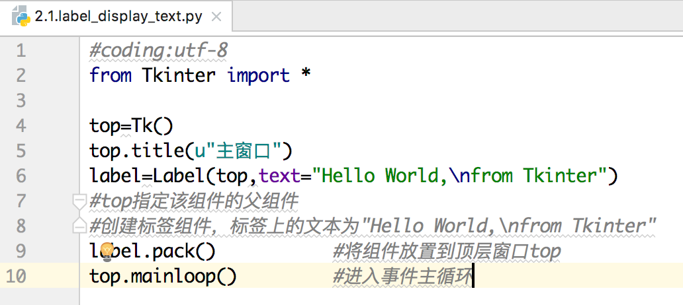
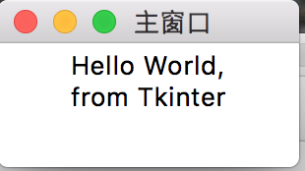
标签
标签（Label）是用来显示图片和文本的组件，它可以用来给一些组件添加所要显示的文本。

Slide 7
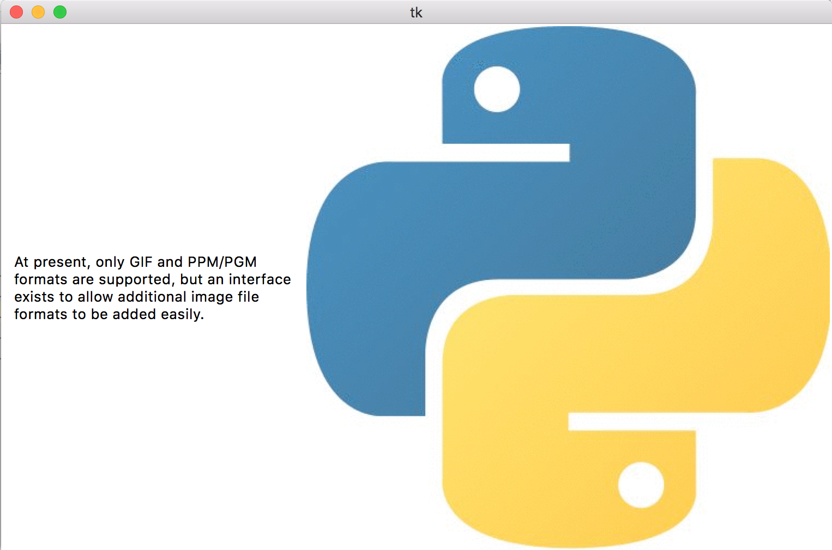
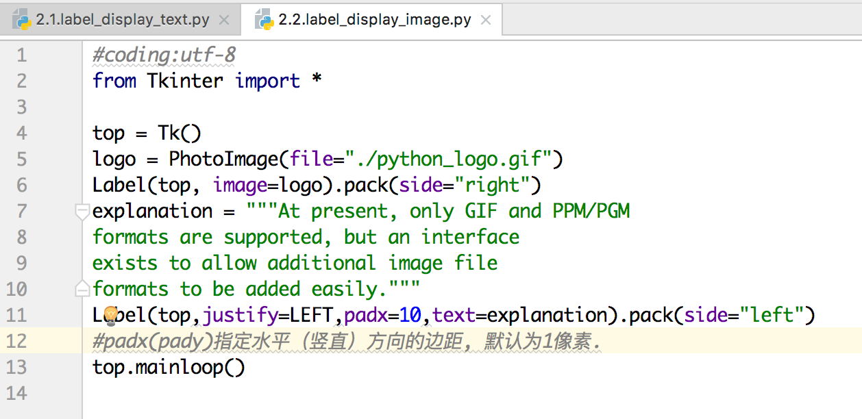
标签
标签（Label）是用来显示图片和文本的组件，它可以用来给一些组件添加所要显示的文本。

Slide 8
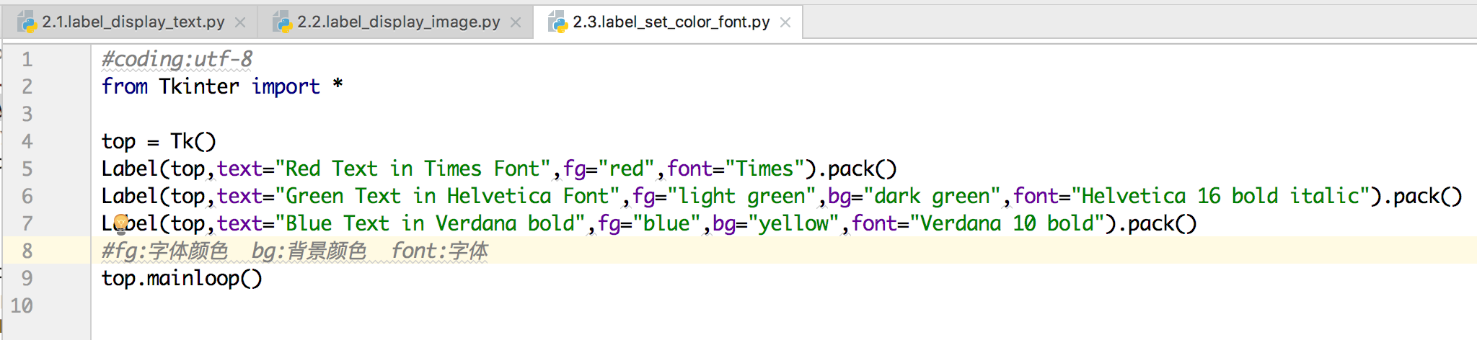
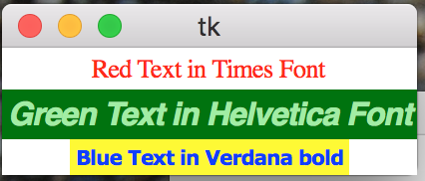
标签
标签（Label）是用来显示图片和文本的组件，它可以用来给一些组件添加所要显示的文本。

Slide 9
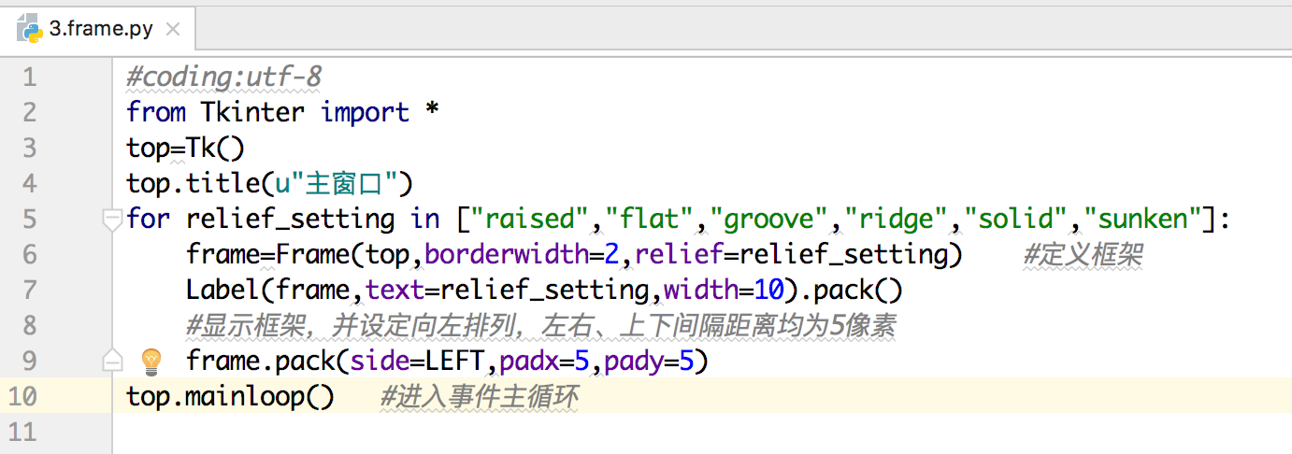
框架
框架（Frame）是其他组件的一个容器，通常是用来包含一组控件的主体。用户可以定制框架的外观。

Slide 10
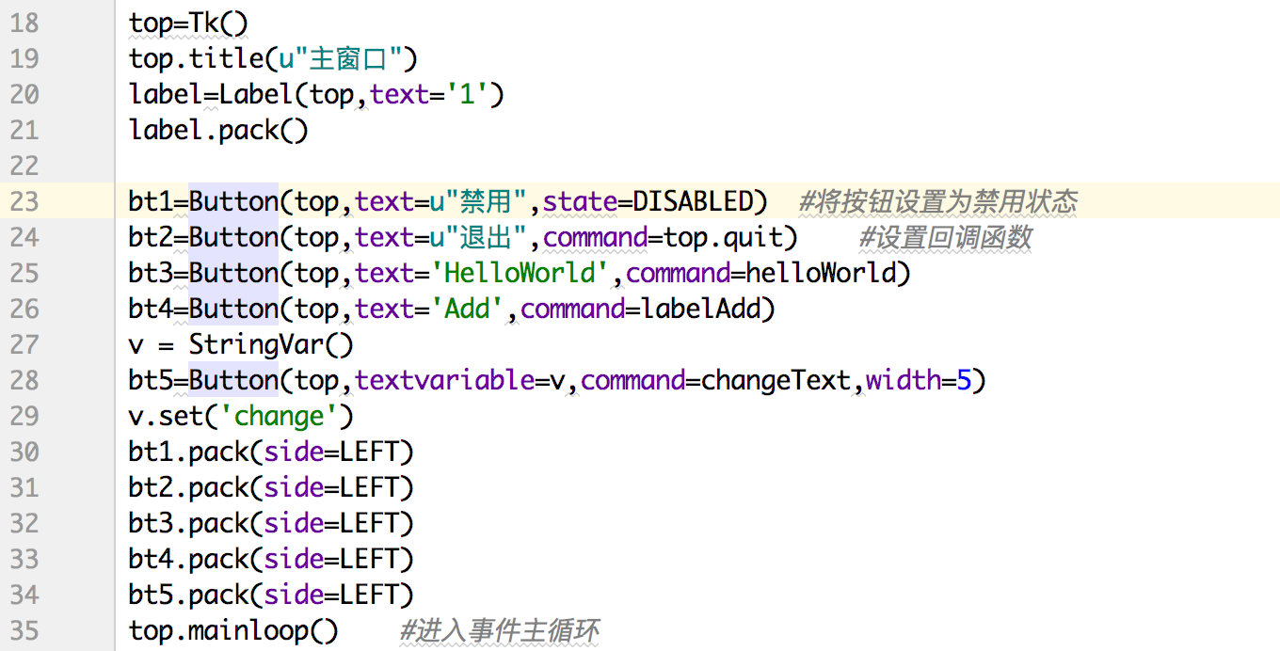
按钮
按钮（Button）是接收用户鼠标点击事件的组件。用户可以使用按钮的command属性为每个按钮绑定一个回调程序，用于处理按钮点击时的时间响应。用时，用户也可以通过其state属性禁用一个按钮的点击行为。

Slide 11
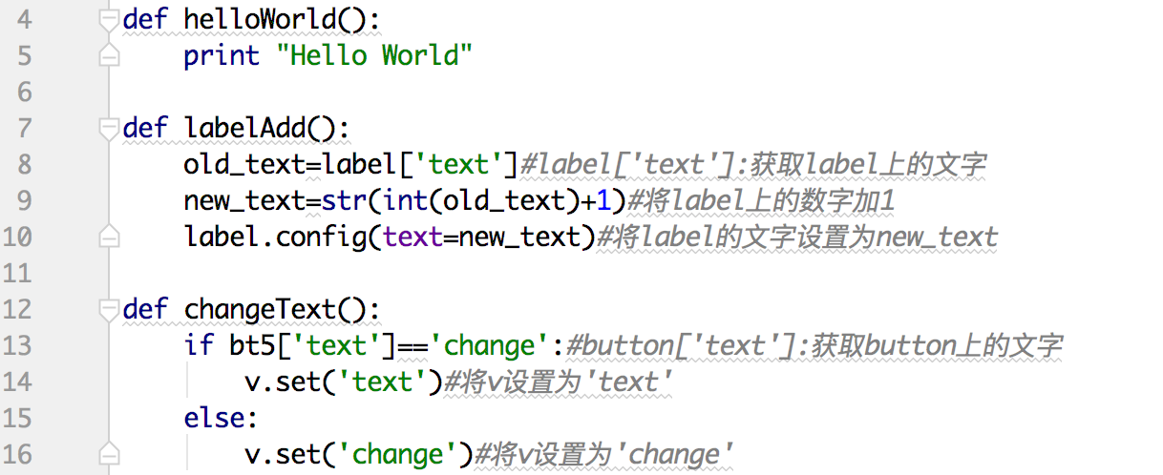
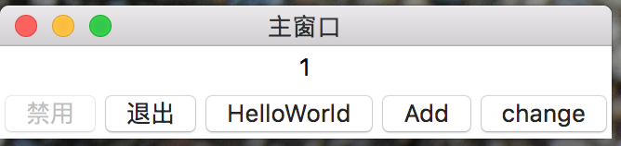
4.button.py

Slide 12
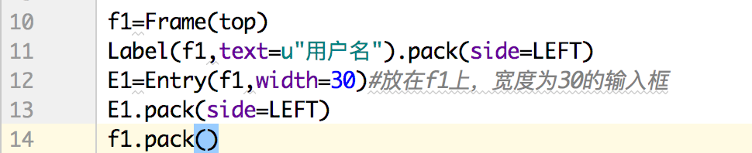
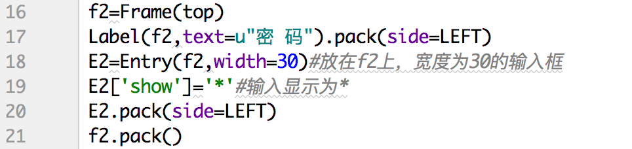
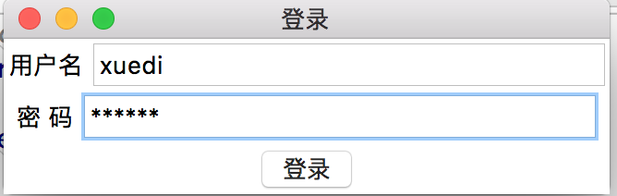
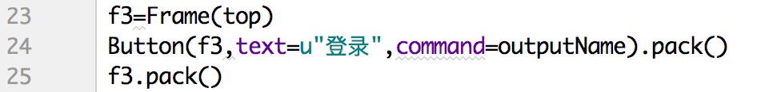

输入框
输入框（Entry）是用来接收用户文本输入的组件。
5.entry.py

Slide 13
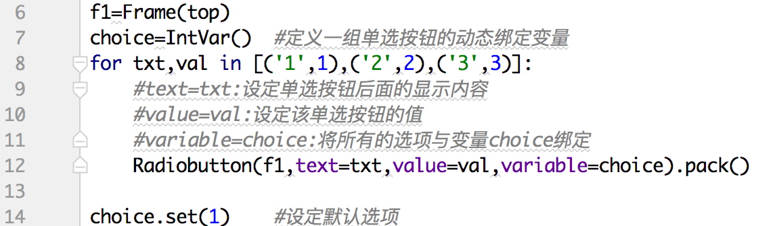
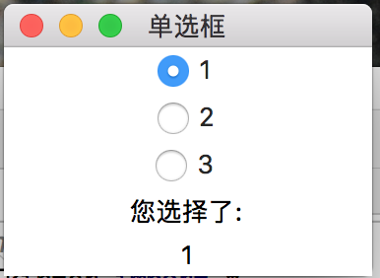
单选按钮
单选按钮（Radiobutton）供用户进行选择输入。用户只能选取一组选项中的一个选项。创建一组单选按钮时，需将这组按钮与一个相同的变量关联起来，来设定或获得单选按钮当前的选中状态。
6.radioButton.py

Slide 14
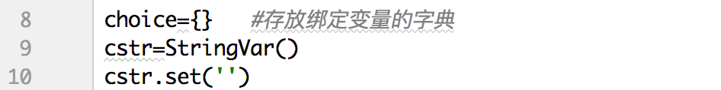
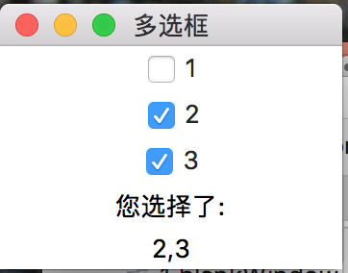
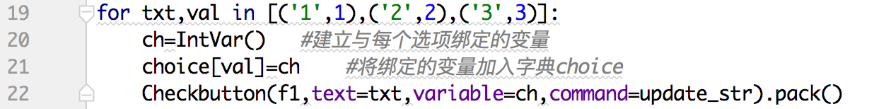
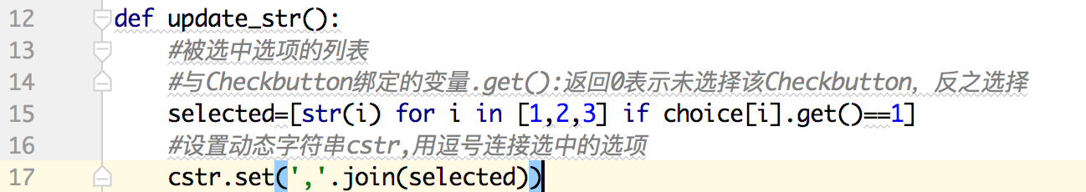
复选按钮
复选按钮（Checkbutton）可以支持用户选择的多个选项。创建复选按钮时，需将每一个选项与一个不同的变量关联起来。
7.checkButton.py

Slide 15
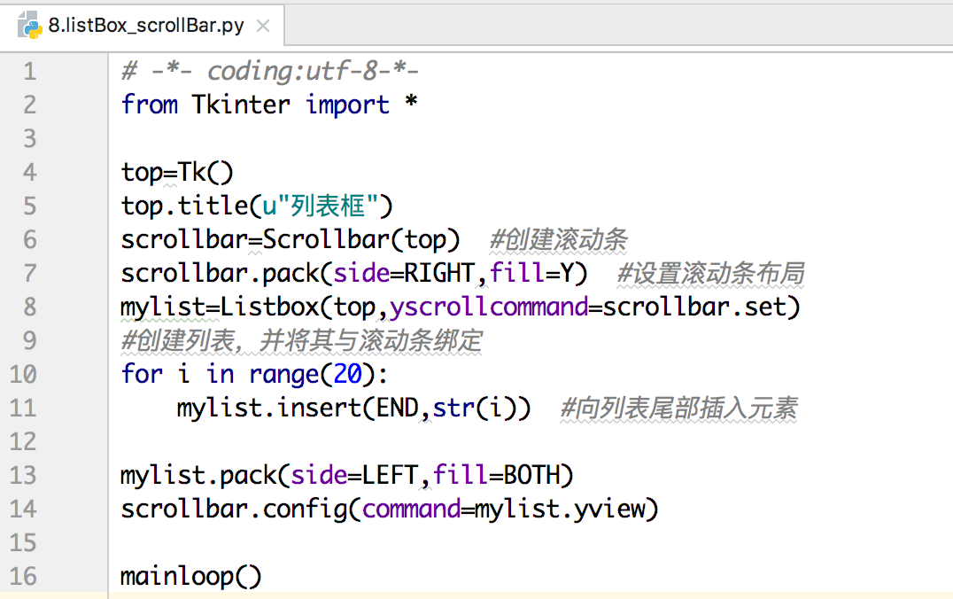
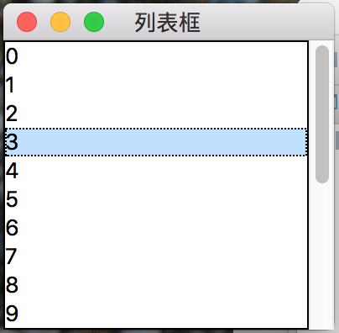
列表框与滚动条
列表框（Listbox）会用列表的形式展示多个选项以供用户选择。在列表较长的时候，需要为列表添加一个滚动条（Scrollbar）。

Slide 16
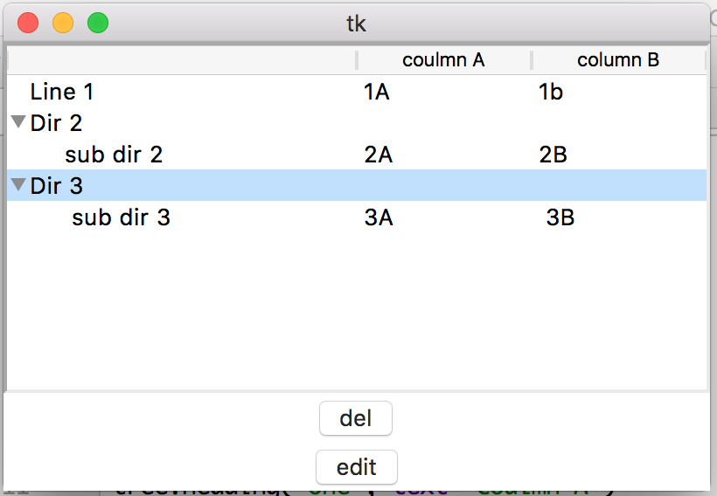
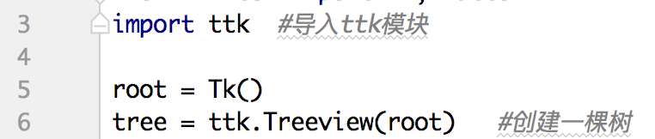
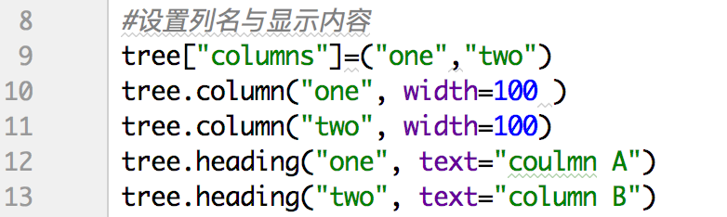
9.treeView.py

Slide 17
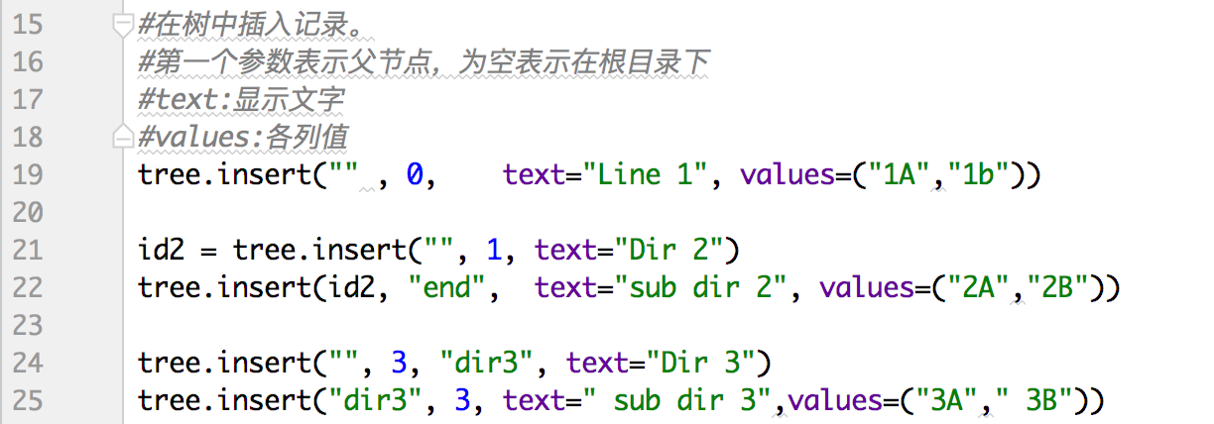
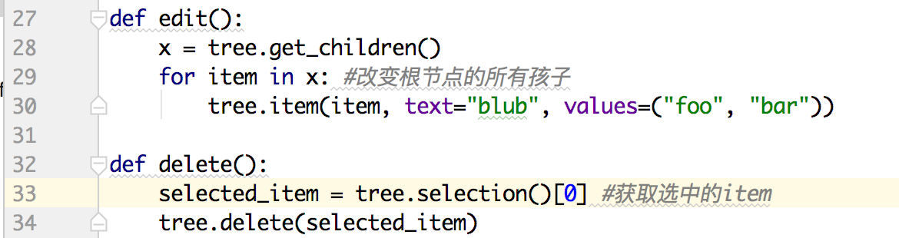
ttk.Treeview
9.treeView.py

Slide 18
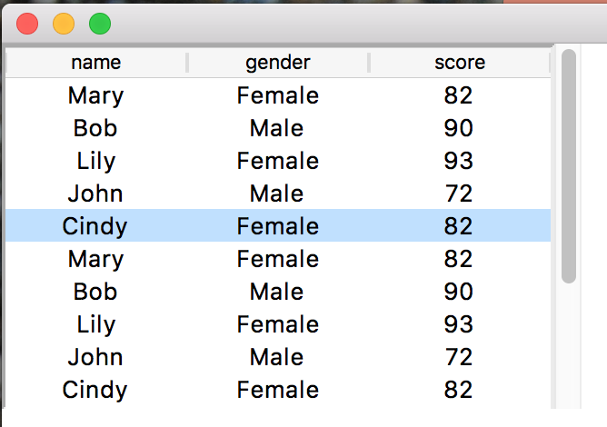
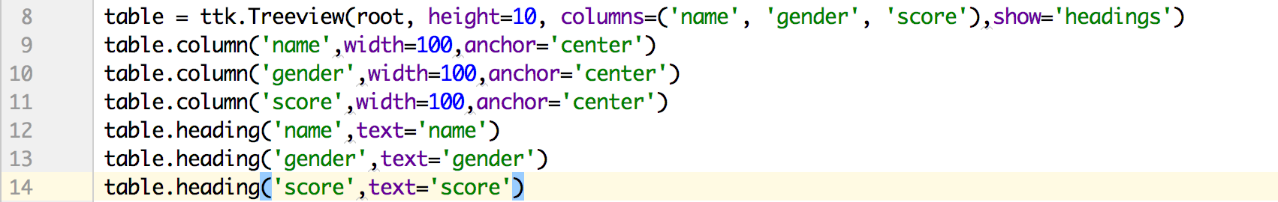
ttk.Treeview
可以用Treeview来显示表格数据，只需将父节点均设为空即可。
10.table.py

Slide 19
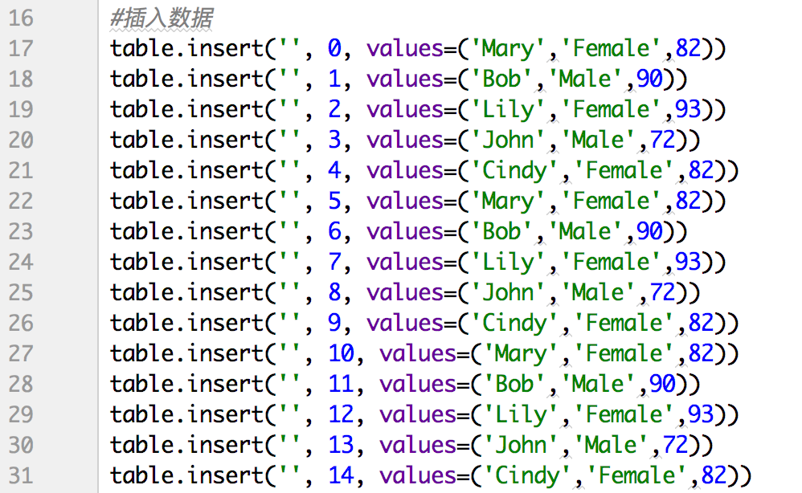
ttk.Treeview
可以用Treeview来显示表格数据，只需将父节点均设为空即可。
10.table.py

Slide 20
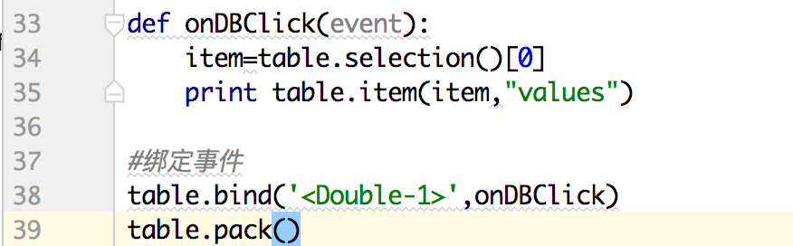
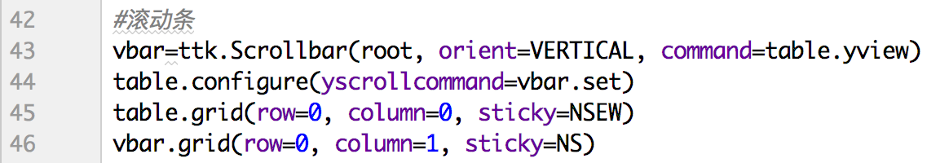
ttk.Treeview
10.table.py

